Slide 1




北京市丰台区成人职业技能培训学校
中级经济师
工商管理专业知识与 实务
求实创新 自强不息

Slide 2
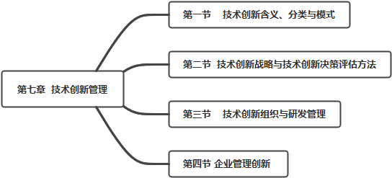
第七章 技术创新管理

Slide 3
第一节 技术创新含义、分类与模式
一、创新与技术创新
1、创新的含义
2、技术创新的含义及特点
指企业家抓住市场潜在盈利机会，以获取经济利益为目的的，重组生产条件和要素，不断研制出新产品、新工艺、新技术，以获得市场认同的一个综合性过程。
主要特点
(1)技术创新是一种经济行为 (2)技术创新是一项高风险活动
(3)技术创新时间的差异性 (4)外部性 (5)一体化与国际化

Slide 4
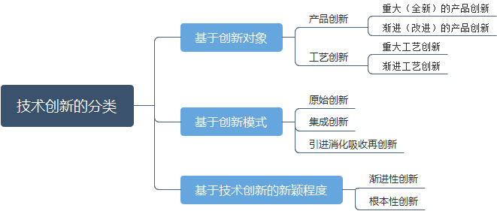
二、技术创新的分类

Slide 5
三、技术创新的过程与模式
(一)技术推动模式
研究开发是创新构思的主要来源，也称为创新的技术推动或发现推动模式。
（二）需求拉动创新模式
基础研究
应用研究
研究开发
生产制造
市场销售
市场需求
应用研究
开发研究
生产制造
市场销售

Slide 6
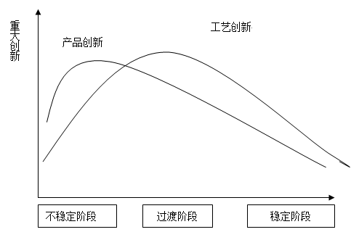
(三)技术和市场交互作用创新模式
技术创新是技术和市场交互作用共同引发的，技术推动和需求拉动的相对重要性在产业及产品生命周期的不同阶段可能有着显著的不同。
（四）A—U过程创新模式
把产品创新、工艺创新和产业组织的演化分
为三个阶段：不稳定阶段、过渡阶段、稳定
阶段，并与产品的生命周期联系起来，如图
所示：

Slide 7
A—U过程创新模式的总体特征表现为：在产业成长的前期阶段，产品创新比工艺创新活跃，创新成果更多;而在产业成长的后期阶段，则是工艺创新较产品创新更丰富的成果。
（五）系统集成和网络创新模式
（六）国家创新体系

Slide 8
第二节 技术创新战略与技术创新决策评估方法
一、技术创新战略的类型
（1）技术创新战略的概念
是一个国家、地区或者组织在正确分析自身内部条件和外部环境的基础上，所确立的技术创新的总体目标与做出的重点部署，目的是获得竞争优势。包括宏观和微观两个层面，前者涉及一个国家或地区技术创新的重大问题，后者涉及某个组织如企业创新的重大问题。

Slide 9
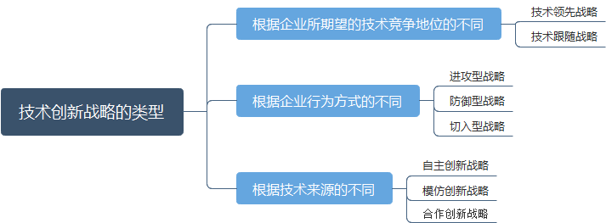
（2）技术创新战略的类型

Slide 10
二、技术创新战略的管理
1、技术创新战略的选择
（1）两种战略的基本特征
领先战略与跟随战略的基本特征
特征 | 领先战略 | 跟随战略
技术来源 | 自主研发为主 | 模仿、引进为主
技术开发重点 | 产品技术 | 工艺技术
市场开发 | 开拓一个全新的市场 | 开发细分市场或挤占他人市场
投资重点 | 技术开发、市场开发 | 生产、销售

Slide 11
（2）战略选择的重点考虑因素
领先战略与跟随战略选择的重点考虑因素
（3）领先战略与跟随战略的选择
我国企业在大多数情况下，采用跟随战略，但某些领域也可能采取领先战略。
重点考虑因素 | 领先战略 | 跟随战略
优势能力特点 | 技术开发能力 | 生产销售能力
风险与收益特点 | 投资大、风险大 | 风险小、收益小
领先的持久性 | 技术越不易复制、后续开发速率越快，领先的持久性就越好，因此具备持续开发能力 | 争取超越领先者

Slide 12
2、知识产权管理
（1）知识产权的类型
（2）知识产权的保护形式
①专利
②商标
③著作权（版权）
④商业秘密

Slide 13
二、技术创新决策的评估方法
1、定量评估方法
（1）折现现金流方法
（2）风险分析
1)敏感性分析
2)概率分析
2、定性评估方法
（1）轮廓图法

Slide 14
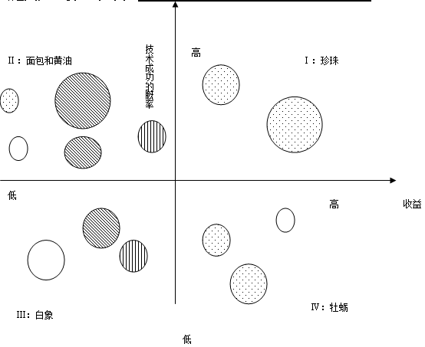
（2）检查清单法
（3）评分法
（4）动态排序列表法
3、项目组合评估
（1）矩阵法
（2）项目地图法
最常用的是风险—收益气泡图。横轴衡量财务效果，纵轴衡量项目的风险。
(1)珍珠(第Ⅰ象限，双高业务)

Slide 15
(2)牡蛎(第Ⅳ象限，高收益，低成功率)
(3)面包和黄油(第Ⅱ象限，低收益，高成功率)
(4)白象(第Ⅲ象限，双低业务)
4、技术价值的评估方法
（1）成本模型
（2）市场模拟模型
（3）效益模型

Slide 16
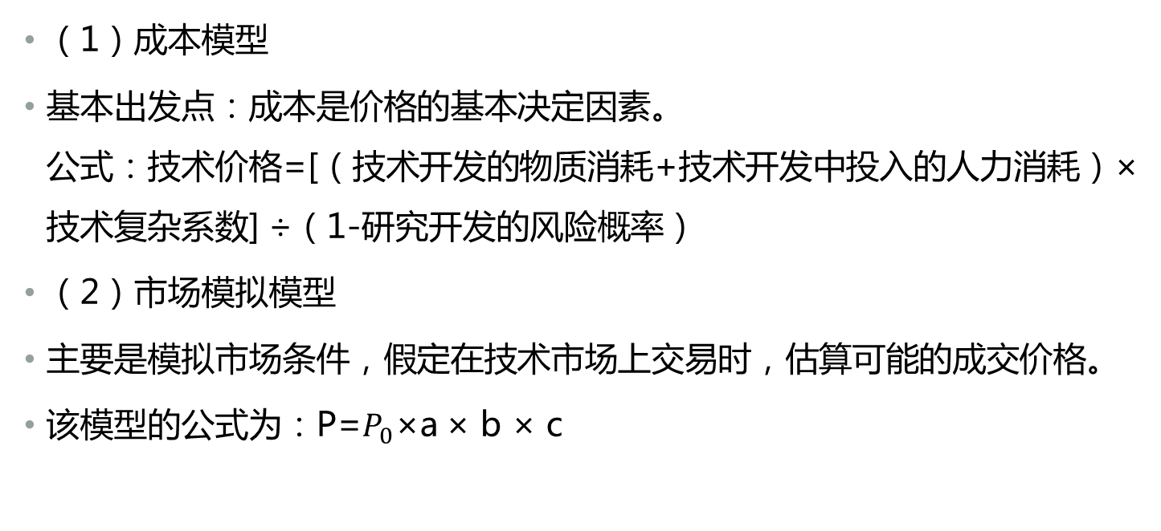
（1）成本模型
基本出发点：成本是价格的基本决定因素。 公式：技术价格=[（技术开发的物质消耗+技术开发中投入的人力消耗）×技术复杂系数] ÷（1-研究开发的风险概率）
（2）市场模拟模型
主要是模拟市场条件，假定在技术市场上交易时，估算可能的成交价格。
该模型的公式为：P=$P_{0}$×a × b × c

Slide 17

（3）效益模型
效益模型的基本思路是：按技术所产生的经济效益来估算技术的价值。其公式为：
P为技术商品的价格;Bt为第t年被评估技术所产生的经济效益;i为折现率;n为被评估技术的寿命。

Slide 18
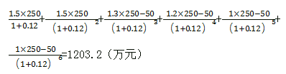
例题：
某企业拟引进一项新的生产技术，经专家预测，该技术可再使用6年。采用新技术后，该企业产品价格相比同类产品每件可提高250元，预计未来6年产品的销量分别为1.5万件、1.5万件、1.3万件、1.2万件、1.0万件、1.0万件。且第3-6年将增加营销费50万元/年。根据行业投资收益率，折现率确定为12%。

Slide 19
第三节 技术创新组织与研发管理
一、企业技术创新的内部组织模式
1、内企业
从事创新活动的员工为“内企业家”，由内企业家创建的企业称为“内企业”。
2、技术创新小组
指为完成某一创新项目临时从各部门抽调若干专业人员而成立的一种创新组织。

Slide 20
3、新事业发展部
4、企业技术中心
也称技术研发中心或企业科技中心，是企业特别是大中型企业实施高度集中管理的科技开发组织，在本企业的科技开发活动中，起着主导和牵头的作用，具有权威性，处于核心和中心地位。
二、企业技术创新的外部组织模式
1、产学研联盟
（1）校内产学研合作模式

Slide 21
（2）双向联合体合作模式
（3）多向联合体合作模式。
（4）中介协调合作模式。
2、企业—政府模式
3、企业联盟
企业联盟的组织运行模式有星形模式、平行模式和联邦模式三种类型。

Slide 22

三、企业研发管理
1、研发的主要类型
（1）基础研究
（2）应用研究
（3）开发研究
(二)企业研发的模式
存在三种模式：自主研发，合作研发和委托研发。

Slide 23
第四节 企业管理创新
一、管理创新概述
1、管理创新的含义
2、管理创新的特点
（1）基础性
（2）风险性
（3）全员性
（4）动态性
（5）系统性

Slide 24
3、管理创新与技术创新的关系
管理创新与技术创新相互依存、相互制约。
4、管理创新的主体
（1）企业家
（2）管理者
（3）员工

Slide 25
二、管理创新的动因及主要阶段
1、管理创新的动因
（1）内部动因
①自我价值实现
②责任感
③经济性动机
（2）外部动因
①社会文化环境的变迁

Slide 26
②经济的发展变化
③自然条件的约束
④科学技术的发展
2、管理创新的主要阶段
（1）发现及界定问题
（2）寻求创新方案
（3）评估和决策创新方案
（4）实施及评价

Slide 27
三、管理创新的主要领域
1、管理理念创新
2、管理组织创新
3、管理方式方法创新
4、管理制度创新

Slide 28
课后记得多刷题、多复习、多预习~

